Slide 1
安卓手机端操作手册
Android Mobile Terminal Manual
3.20.3.18

Slide 2
1
产品介绍
目 录
2
安装-登陆
CONTENTS
3
会议室功能
4
声明

Slide 3
01
产品介绍
六格云播是我公司自主研发的基于 Internet PaaS 的网络云视频会议产品，用户使用六格云播可以实现多人音视频交流、文字聊天、共享文档、共享屏幕等，会议的管理者可以控制其他参会人的各种权限，可以将会议录制成视频，对会场进行点名等。
可广泛地应用于政府、企业、教育、医疗、金融等各种行业和领域，可进行远程商务会议、远程客户服务、远程教育、远程证券股评、远程培训咨询、远程医疗、电子政务、远程招聘、网络会销等业务。
通过网络推流，将云会议全程微信直播。观众通过扫描二维码或公众号推送观看。在微信直播过程中，观众可在线交流，互动抽奖。配合多种营销插件，实现网络会销、在线付款 /订金等营销变现。

Slide 4
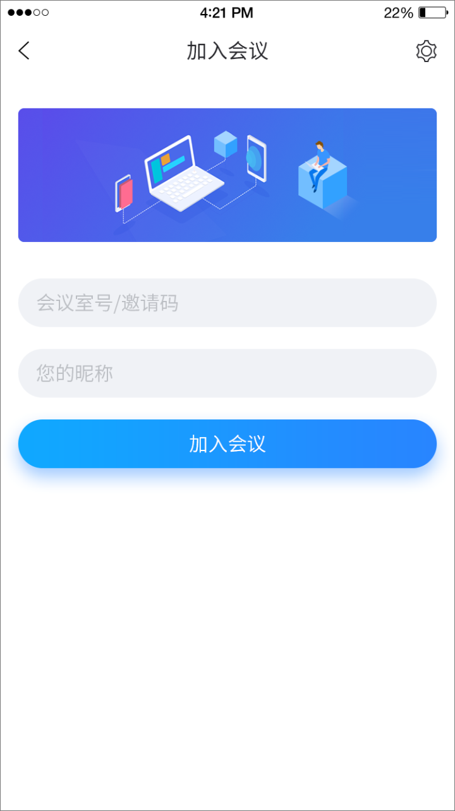
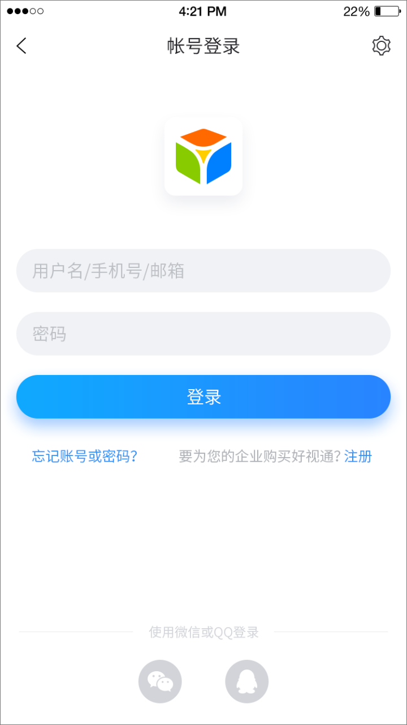
02
2.1 安装登陆
登录http://www.hst.com/Download.html，进入‘下载中心’页面
根据手机引导提示，完成安装
进入App界面，选择对应登陆方式

Slide 5
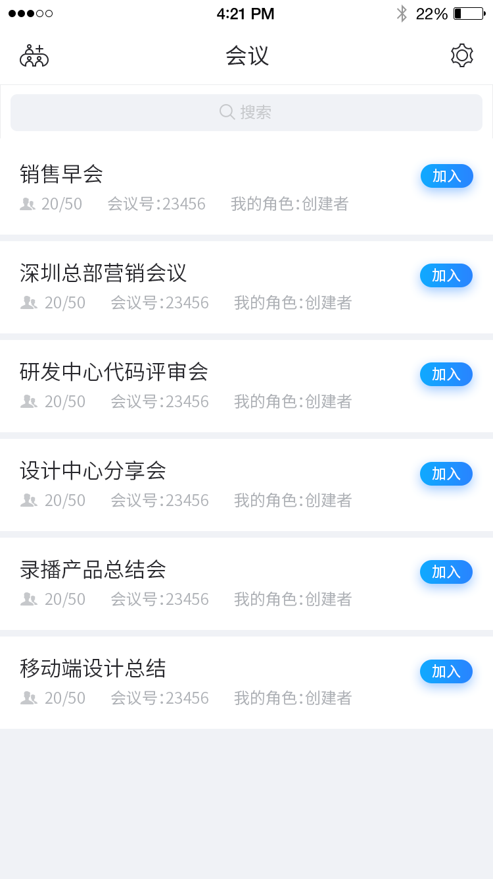
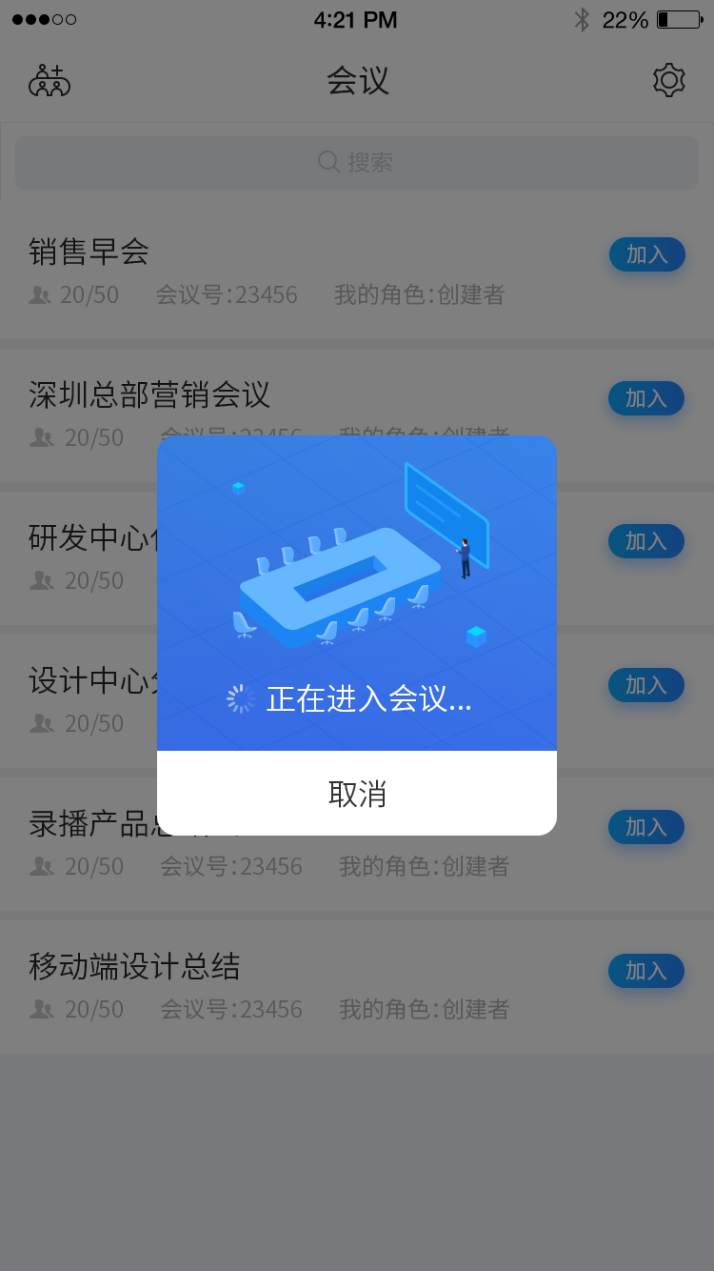
02
2.2 登陆-会议室列表
已登陆账号，点击会议室列表，能够直接登陆进入可参与的会议室
2. 处于已登录账号状态下，在会议室列表页面，点击下图中右上角加入会议按钮，进入‘加入会议’页面设置操作

Slide 6
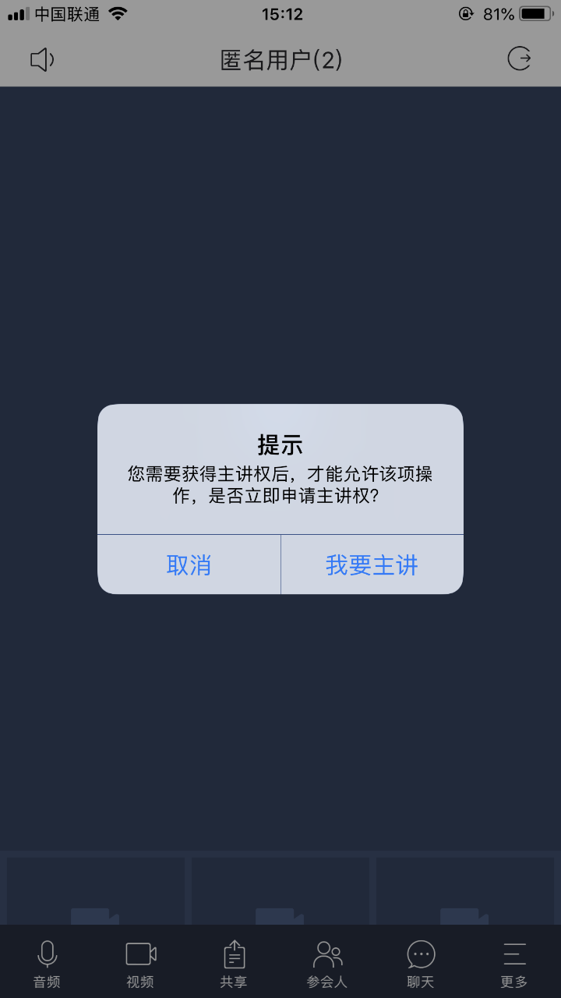
03
3.1 会议室功能 — 打开自己的音视频
点击麦克风按钮，麦克风按钮高亮，打开自己的麦克风
点击摄像头按钮，如果用户不属于主讲或主席权限，将会弹出申请主讲提示框
点击摄像头按钮，如果用户属于主讲或主席，将直接打开自己的摄像头

Slide 7
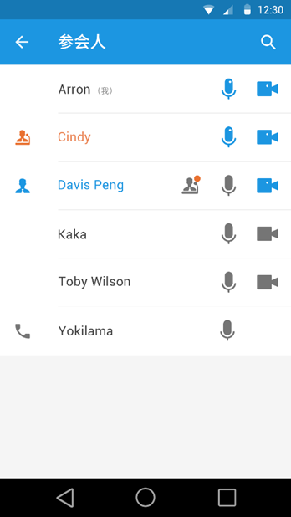
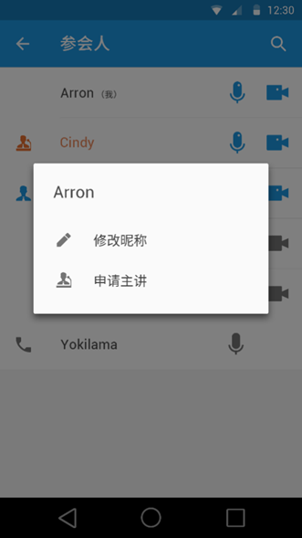
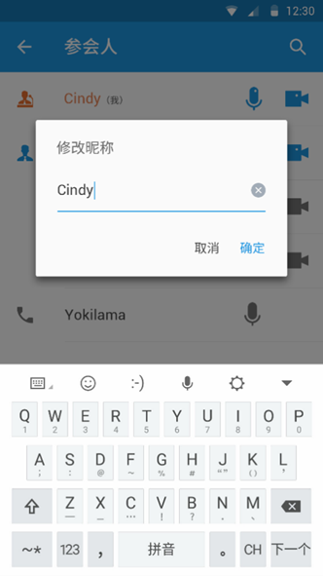
03
3.2 会议室功能 — 打开其他人音视频
在参会人列表中找到要查看的参会人；点击音频图标，即可查看其音频；再次点击音频图标，可以关闭其音频。如果您不是主讲或主席，需要申请为主讲或主席才能打开别人的音频。
参会人页面显示“我”，且修改昵称，出席用户可以修改自己的昵称；而主席用户可以修改自己的昵称，也可以修改其他参会人的昵称。

Slide 8
03
3.3 会议室功能 —— 共享文档
在参会人列表中找到要查看的参会人；点击音频图标，即可查看其音频；再次点击音频图标，可以关闭其音频。如果您不是主讲或主席，需要申请为主讲或主席才能打开别人的音频。
参会人页面显示“我”，且修改昵称，出席用户可以修改自己的昵称；而主席用户可以修改自己的昵称，也可以修改其他参会人的昵称。

Slide 9
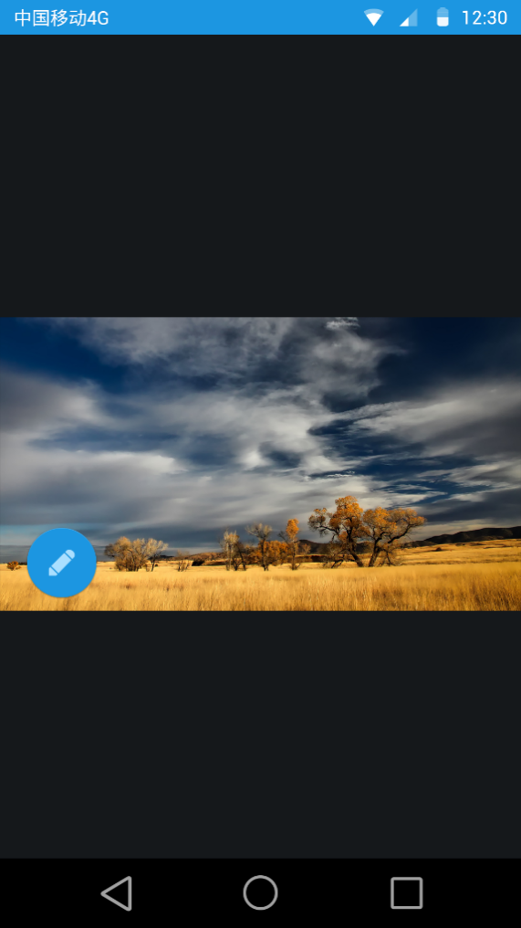
03
3.4 会议室功能 —— 共享多媒体
当前移动端只能接收PC端所共享的多媒体文件，无法共享本地的多媒体文件
操作步骤：
1. 点击共享，选择多媒体
2. 从会议文档中选择一个多媒体以共享；
3. 打开后自动显示您共享的多媒体。

Slide 10
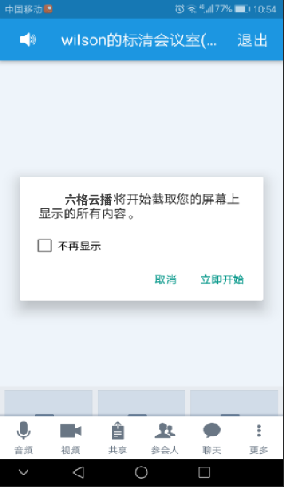
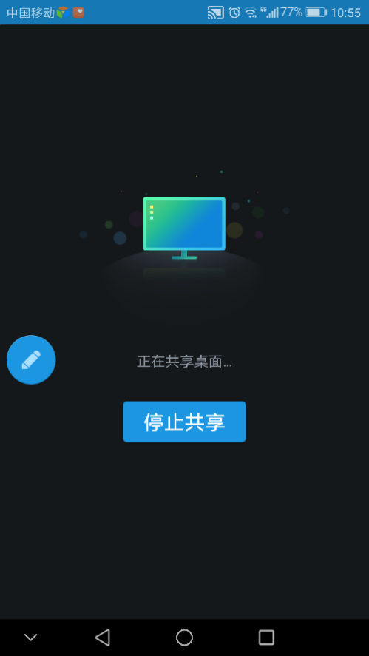
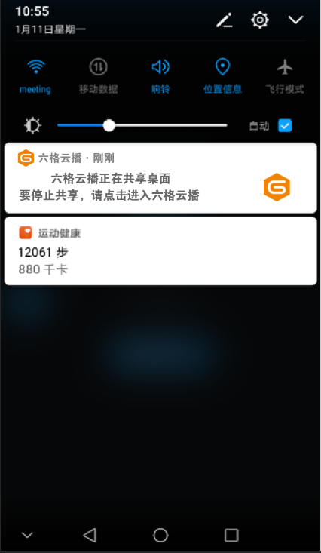
03
3.5 会议室功能 —— 共享屏幕
1. Android端用户成为主讲后，可以主动进行共享屏幕
2. 用户点击顶部的“六格云播 正在共享桌面”，可以回到应用中。

Slide 11
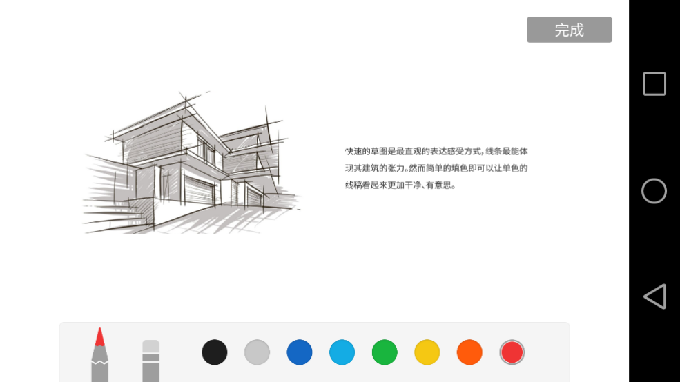
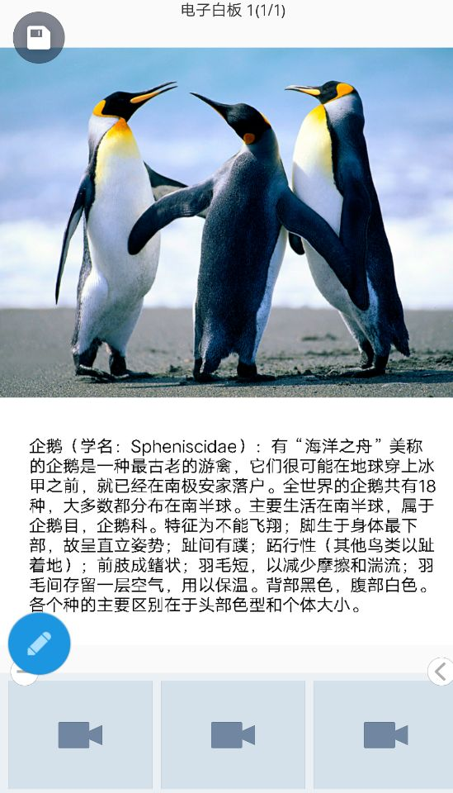
03
3.6 会议室功能 — 共享白板标注/保存
标注操作步骤：
打开共享工具栏，选择标注，进入标注；
选择一个颜色，在内容上划线；
标注完毕后，点击完成返回。
选择橡皮擦，可以使用橡皮擦进行擦除。
所有用户均可保存会中共享的白板/文档/照片到手机图库中

Slide 12
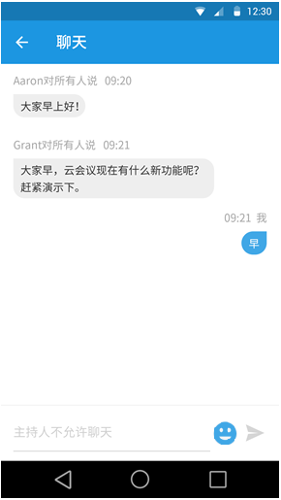
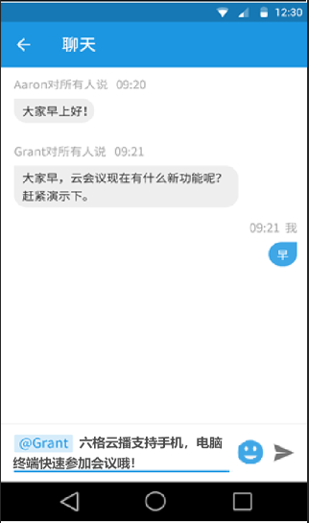
03
3.7 会议室功能 — 文字聊天
1. 点击工具栏上的聊天图标，打开聊天。用户可以查看、发送聊天消息。
当主持人不允许聊天时，您将不能发送聊天消息
2. 您可以 @ 参会人，可使参会人重点关注这条信息。当您在输入框输入 @ 后，会自动弹出参会人列表，您可以选择一个参会人。

Slide 13
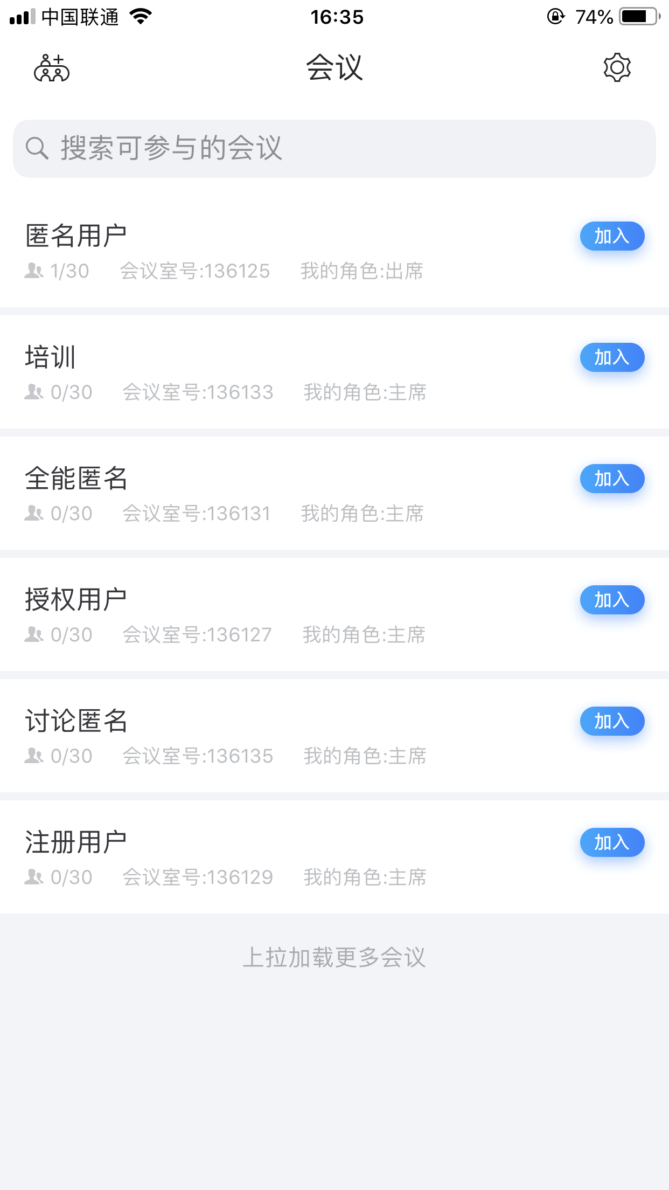
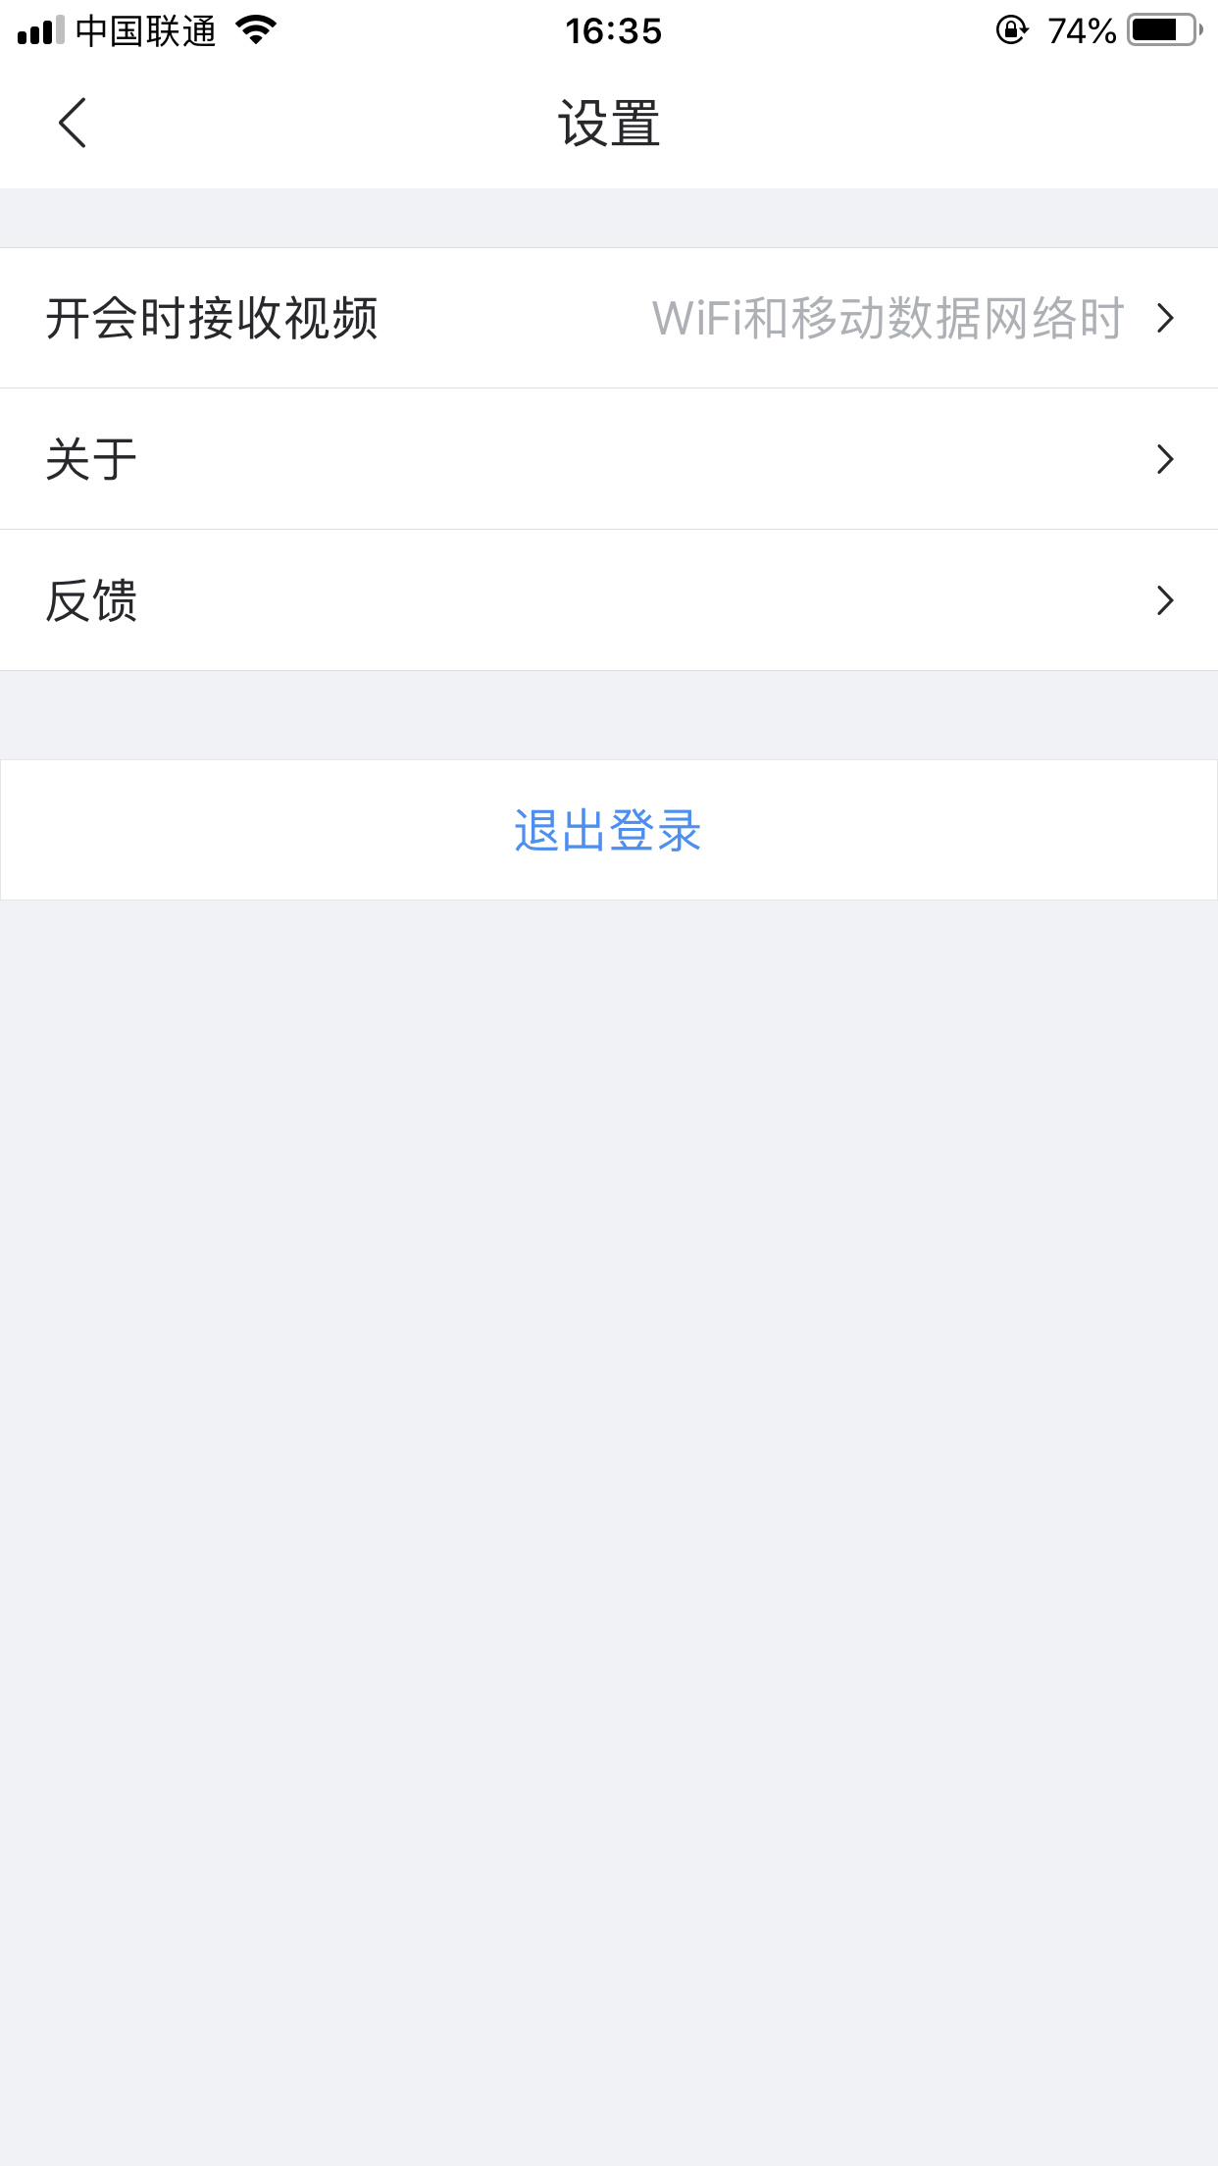
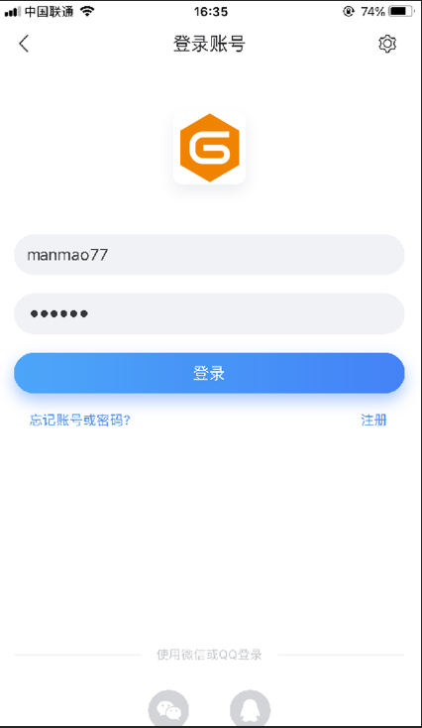
其他功能： 如何退出？
您可以在会议室列表点击右上角设置按钮，寻找退出按钮
退出后您会进入到会前所处的页面

Slide 14
THANK YOU.

